Slide 1
88210459 หลักการโปรแกรม
Lecture 7: switch-case

Slide 2

Multiple Alternatives

Slide 3
if – else – if
หลังจากผ่านการเปรียบเทียบมาแล้วขั้นหนึ่ง อาจมีการเปรียบเทียบกับเงื่อนไขอื่นอีกก็ได้ จึงมีการใช้คำสั่ง if-else หลายครั้งซ้อนกันได้
condition A
True
False
condition B
if (condition A)
stmt1;
else if (condition B) stmt2;
else
stmt3;
True
False
stmt 2
stmt 3
stmt 1

Slide 4
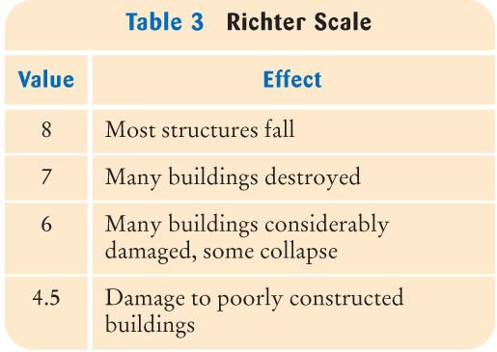
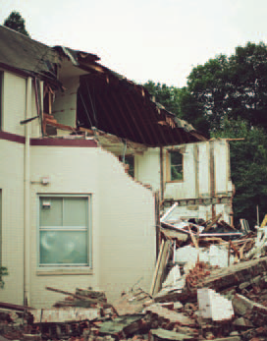
Multiple Alternatives

Slide 5
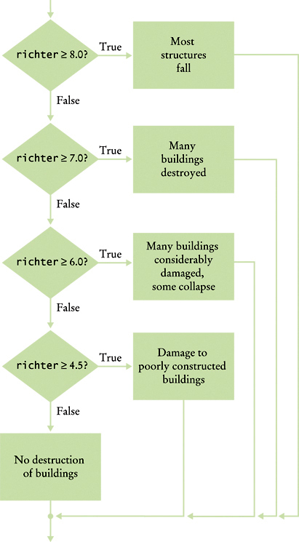

Slide 6
สมมุติว่าค่า richter เป็น 7.1
if (richter >= 8.0)
System.out.println("Most structures fall");
else if (richter >= 7.0)
System.out.println("Many buildings destroyed");
else if (richter >= 6.0)
System.out.println("Many buildings considerably damaged, some collapse");
else if (richter >= 4.5)
System.out.println("Damage to poorly constructed buildings");
else
System.out.println("No destruction of buildings");
Output:
Many buildings destroyed

Slide 7
ถ้าเรียงลำดับอีกแบบหนึ่งจะเป็นอย่างไร
สมมุติว่าค่า richter เป็น 7.1
if (richter >= 4.5) // Tests in wrong order
System.out.println("Damage to poorly constructed buildings");
else if (richter >= 6.0)
System.out.println("Many buildings considerably damaged, some collapse");
else if (richter >= 7.0)
System.out.println("Many buildings destroyed");
else if (richter >= 8.0)
System.out.println("Most structures fall");
Output:
Damage to poorly constructed buildings

Slide 8
ถ้าเขียนอีกแบบหนึ่งจะเป็นอย่างไร
สมมุติว่าค่า richter เป็น 7.1
if (richter >= 4.5) // Tests in wrong order
System.out.println("Damage to poorly constructed buildings");
if (richter >= 6.0)
System.out.println("Many buildings considerably damaged, some collapse");
if (richter >= 7.0)
System.out.println("Many buildings destroyed");
if (richter >= 8.0)
System.out.println("Most structures fall");
Output:
Damage to poorly constructed buildings
Many buildings considerably damaged, some collapse
Many buildings destroyed

Slide 9
ตัวอย่างเงื่อนไขการตัดเกรด
ถ้าคะแนนตั้งแต่ 80 ขึ้นไป ได้ A
ถ้าคะแนนตั้งแต่ 70 – 79 ได้ B
ถ้าคะแนนตั้งแต่ 60 – 69 ได้ C
ถ้าคะแนนตั้งแต่ 50 – 59 ได้ D
ถ้าน้อยกว่า 50 ได้ F

Slide 10
ตัวอย่าง
T
score>=80
F
T
score>=70
F
Print “A”
T
score>=60
Print “B”
F
T
score>=50
Print “C”
Print “D”
F
Print “F”

Slide 11
ตัวอย่าง
T
score>=80
F
if (score >= 80)
System.out.println(“A”);
else if (score >= 70)
System.out.println(“B”);
else if (score >= 60)
System.out.println(“C”);
else if (score >= 50)
System.out.println(“D”);
else
System.out.println(“F”);
T
score>=70
F
Print “A”
T
score>=60
Print “B”
F
T
score>=50
Print “C”
Print “D”
F
Print “F”

Slide 12
ตัวอย่างการแสดงข้อความค่าของตัวเลข
ให้เขียนโปรแกรมเพื่อรับตัวเลข 1 – 9 แล้วแสดงผลลัพธ์เป็น one two three …….

Slide 13
ตัวอย่างการแสดงข้อความค่าของตัวเลข
int digit;
String digit_name;
Scanner kb = new Scanner(System.in);
digit = kb.nextInt();
if (digit == 1) { digit_name = "one"; }
else if (digit == 2) { digit_name = "two"; }
else if (digit == 3) { digit_name = "three"; }
else if (digit == 4) { digit_name = "four"; }
else if (digit == 5) { digit_name = "five"; }
else if (digit == 6) { digit_name = "six"; }
else if (digit == 7) { digit_name = "seven"; }
else if (digit == 8) { digit_name = "eight"; }
else if (digit == 9) { digit_name = "nine"; }
else { digit_name = ""; }
System.out.println(digit_name);

Slide 14
The switch Statement
int digit;
String digit_name;
Scanner kb = new Scanner(System.in);
digit = kb.nextInt();
switch (digit) {
case 1: digit_name = "one"; break;
case 2: digit_name = "two"; break;
case 3: digit_name = "three"; break;
case 4: digit_name = "four"; break;
case 5: digit_name = "five"; break;
case 6: digit_name = "six"; break;
case 7: digit_name = "seven"; break;
case 8: digit_name = "eight"; break;
case 9: digit_name = "nine"; break;
default: digit_name = ""; break;
}
System.out.println(digit_name);

Slide 15
switch-case
สิ่งที่ปรากฏในวงเล็บหลัง switch ต้องเป็นนิพจน์ที่ให้ค่าเป็น int
ตัวแปรชนิด int
ตัวแปรชนิด char
ถ้ามี ค่าตรงตามกรณีใดที่เขียนด้วยคำว่า case ก็จะกระโดดไปทำคำสั่งของกรณีนั้น
หากไม่ตรงค่าใดเลย จะกระโดดไปทำหลัง default :
ให้สังเกตว่ามีคำว่า break เป็นคำสั่งสุดท้ายของทุก ๆ กรณี
เพื่อบอกว่า ให้กระโดดออกจากคำสั่ง switch
หากไม่มีคำว่า break การทำงานจะลงไปทำต่อในกรณีถัดไปโดยอัตโนมัติ
ทำได้แค่ 2 type นี้เท่านั้น

Slide 16
switch-case
ตัวอย่าง code โปรแกรมสำหรับหาจำนวนวันในเดือนที่กำหนดโดยใช้ switch-case
ถ้า m มีค่า 4, 6, 9 หรือ 11 ก็จะมี 30 วัน
จะเห็นว่า ถ้าหลัง case ไม่มีคำสั่งอะไร การทำงานจะไหลลงมา case ต่อไป จนกว่าจะพบ break จึงจะหลุดจาก switch
switch ( m ) {
case 4:
case 6:
case 9:
case 11:
day = 30;
break;
}

Slide 17
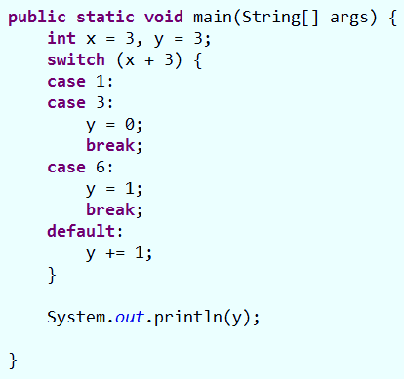
ตัวอย่าง
โปรแกรมต่อไปนี้ หลังจากทำงานใน switch-case เสร็จ y มีค่าเท่าไหร่
1

Slide 18
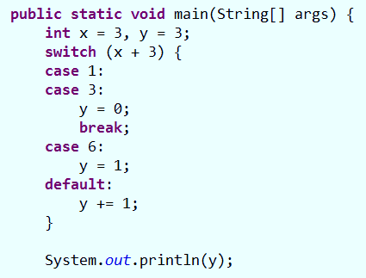
ตัวอย่าง
โปรแกรมต่อไปนี้ หลังจากทำงานใน switch-case เสร็จ y มีค่าเท่าไหร่
2

Slide 19
แบบฝึกหัด
ให้เขียนโปรแกรมเพื่อรับหมายเลขวันในสัปดาห์ แล้วแสดงผลว่าเป็นวันอะไร โดยใช้ switch-case
0 ให้แสดงผลเป็น Sunday
1 ให้แสดงผลเป็น Monday
2 ให้แสดงผลเป็น Tuesday
3 ให้แสดงผลเป็น Wednesday
4 ให้แสดงผลเป็น Thursday
5 ให้แสดงผลเป็น Friday
6 ให้แสดงผลเป็น Saturday

